Slide 1


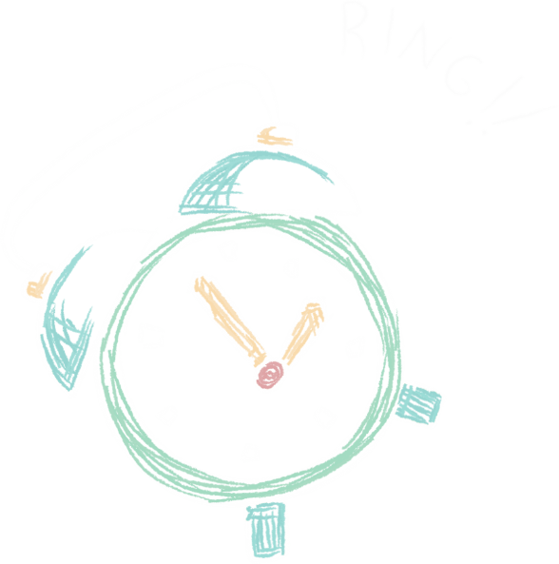

ĐẠI SỐ
BÀI 1
HỆ THỐNG KIẾN THỨC LỚP 9
GIÁO VIÊN : DƯƠNG THỊ VÂN ANH
TRƯỜNG THPT TRÍ ĐỨC

Slide 2
HỆ THỐNG KIẾN THỨC CẦN NẮM VỮNG
NỘI DUNG BÀI HỌC

Slide 3

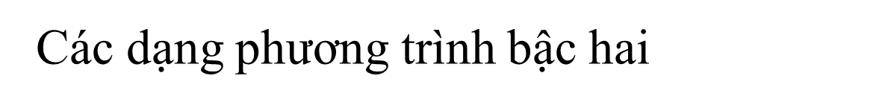

1
Ôn tập về hàm số: y = ax+b
2
Ôn tập về hàm số: y = ax²
3
4
Các dạng phương trình bậc hai
5
Ôn tập về hệ thức giữa cạnh và đường cao trong tam giác vuông.

Slide 4
A. Tóm tắt kiến thức:
1) Hàm số bậc nhất có dạng:
y = ax + b (a ≠ 0)
*
2) Hàm số bậc nhất y = ax+b (a≠0); TXĐ: R
+ Đồng biến trên R khi a > 0
+ Nghịch biến trên R khi a < 0.
Bài 1.
a) Tìm các giá trị của m để hàm số bậc nhất y = (m – 1)x + 3 đồng biến?
b) Tìm các giá trị của k để hàm số bậc nhất y = (5 – k)x + 1 nghịch biến?
Giải:
Giải:
Hàm số y = (m–1)x + 3 đồng biến
Hàm số y = (5–k)x + 1 nghịch biến
⇔
m – 1 > 0
⇔
5 – k < 0
⇔
m > 1
⇔
k > 5

Slide 5
A. Tóm tắt kiến thức:
Cách vẽ đồ thị hàm số y = ax + b (a ≠ 0) :
1) Hàm số bậc nhất có dạng:
y = ax + b (a ≠ 0)
+ Lập bảng giá trị để tìm hai tọa độ điểm.
2) Hàm số bậc nhất y = ax+b (a≠0);TXĐ: R
+ Đồng biến trên R khi a > 0
+ Nghịch biến trên R khi a < 0.
x | 0 | -b/a
y = ax+b | b | 0
M(0; b)
N(-b/a; 0)
3) Đồ thị của hàm số y = ax + b (a ≠ 0)
+ Vẽ đường thẳng đi qua hai điểm M, N.
Là một đường thẳng:
+ Cắt trục tung tại điểm có tung độ bằng b.
+ Song song với đường thẳng y = ax nếu b ≠ 0.
+ Trùng với đường thẳng y = ax nếu b = 0.
. M
N .
y = ax + b

Slide 6

.
Bài 2
Cho : y = (k + 1)x + 3 và y = (3 – 2k)x + 1
Với giá trị nào của k thì đồ thị của hai hàm số là hai đường thẳng :
a) Song song với nhau?
b) Cắt nhau?
c) Hai đường thẳng này có thể trùng nhau không? Vì sao?

Slide 7
Giải
Cho : y = (k + 1)x + 3 và y = (3 – 2k)x + 1
a) Vì đã có 3 ≠ 1 nên (d) // (d’)
Vậy với thì (d) // (d’)
b) (d) cắt (d’)
Vậy với thì (d) cắt (d’)
c) (d) và (d’) không thể trùng nhau vì có tung độ gốc khác nhau (do 3 ≠ 1)

Slide 8



CỦNG CỐ

